Slide 1
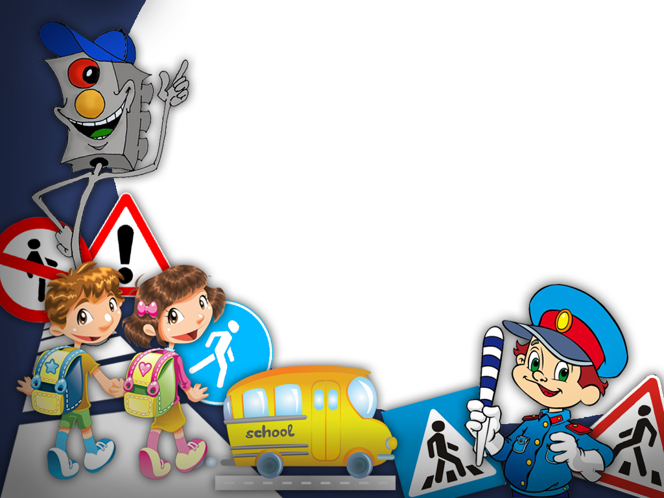
«Наш класс за безопасное движение»
Ученики 2 класса
МБОУСОШ № 18

Slide 2

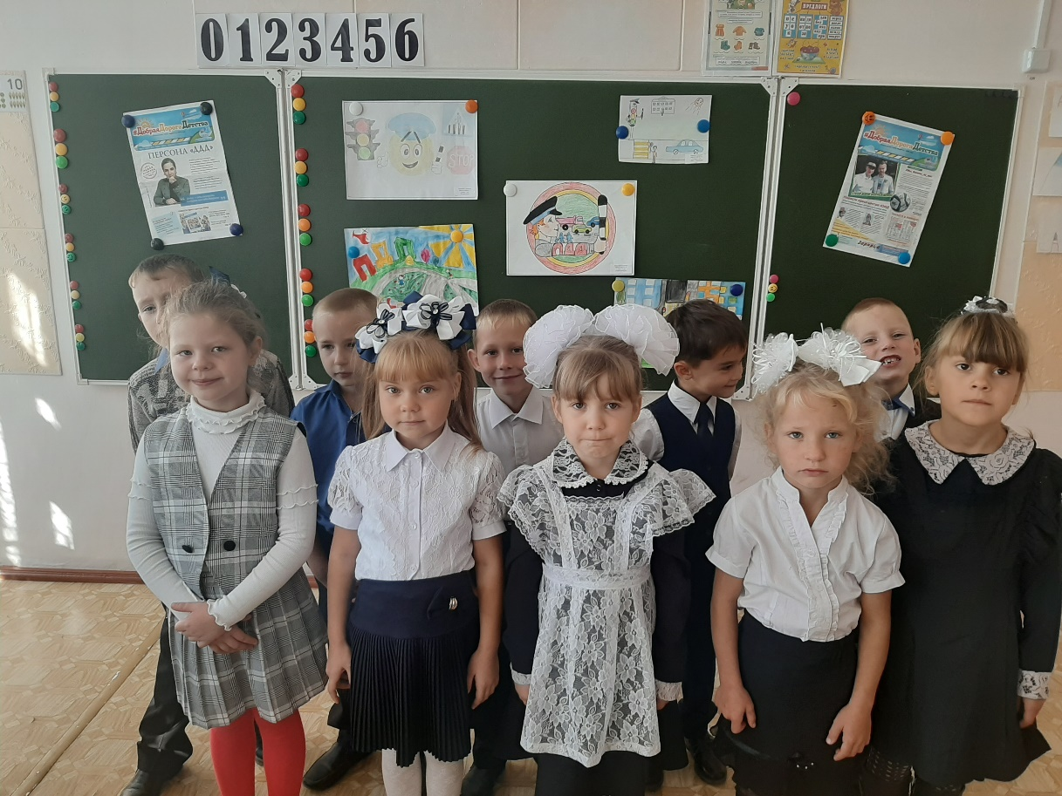

Конкурс рисунков «Безопасная дорога глазами детей»

Slide 3
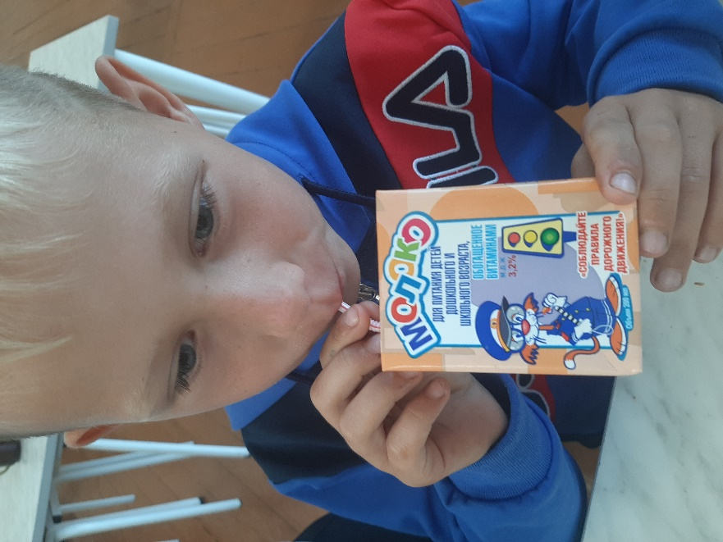
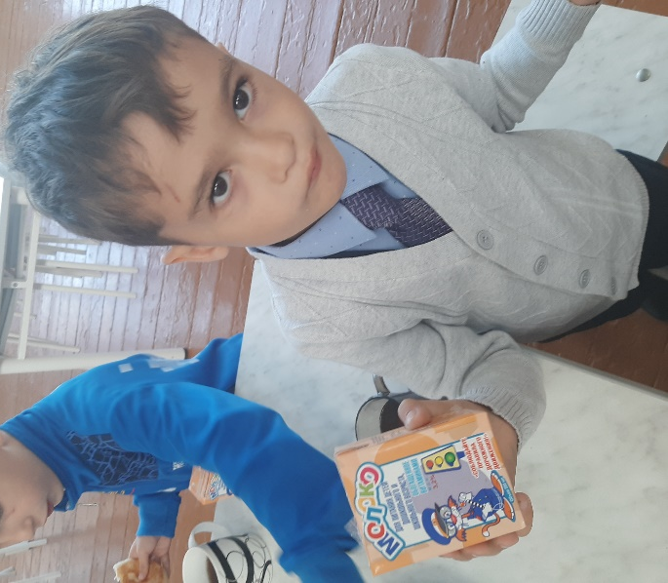
Пейте дети молоко, будете здоровыми

Slide 4
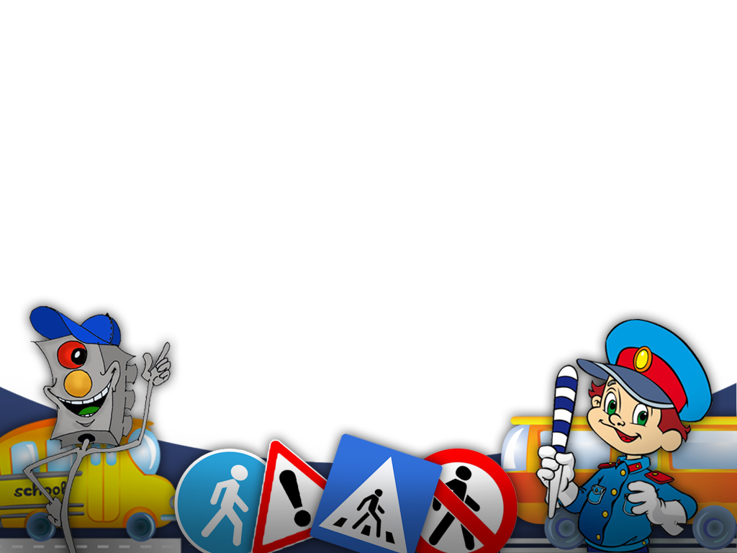
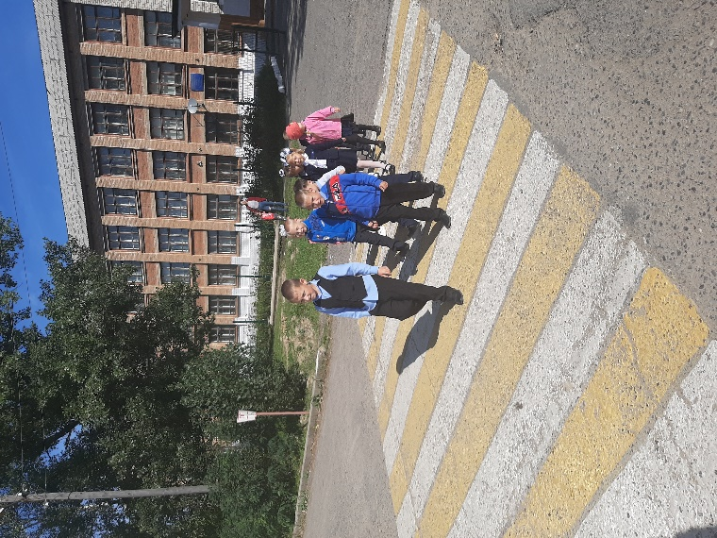
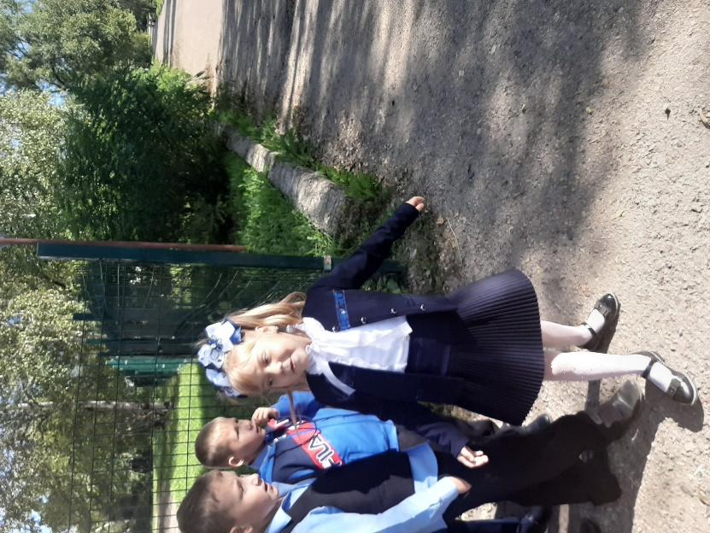
Изучаем безопасный путь
в школу и из школы

Slide 5
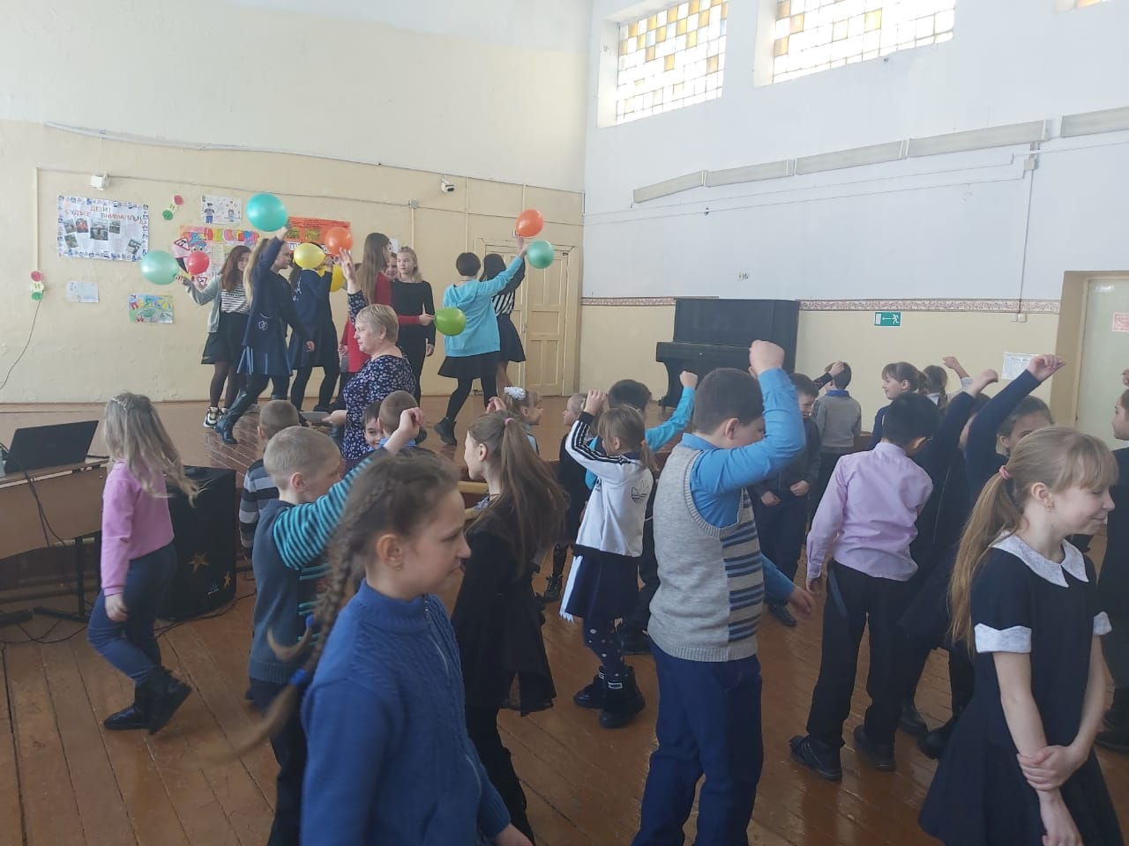
Наш класс участвует
в флешмобе
«День рождения
ЮИДД»

Slide 6
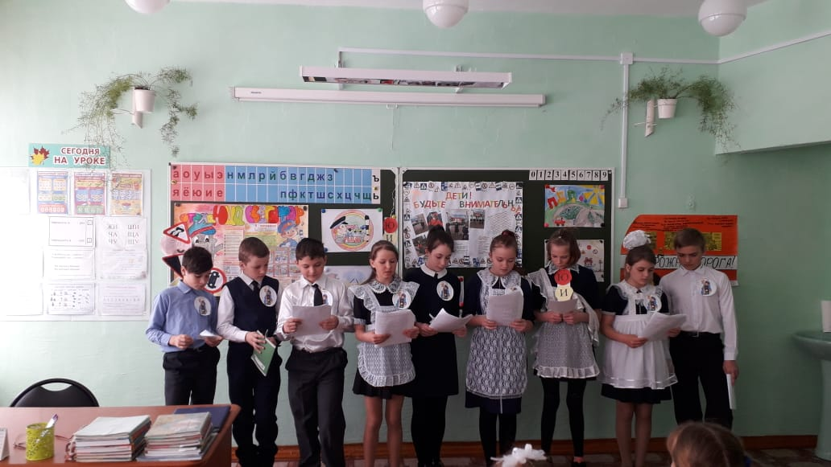
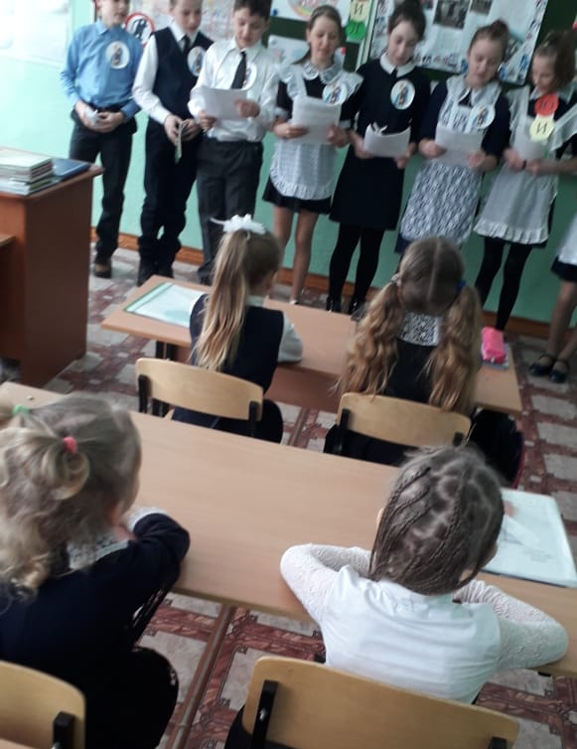
Ученики из кружка ЮИД
проводят мероприятие
«Изучай Правила
Дорожного движения»

Slide 7
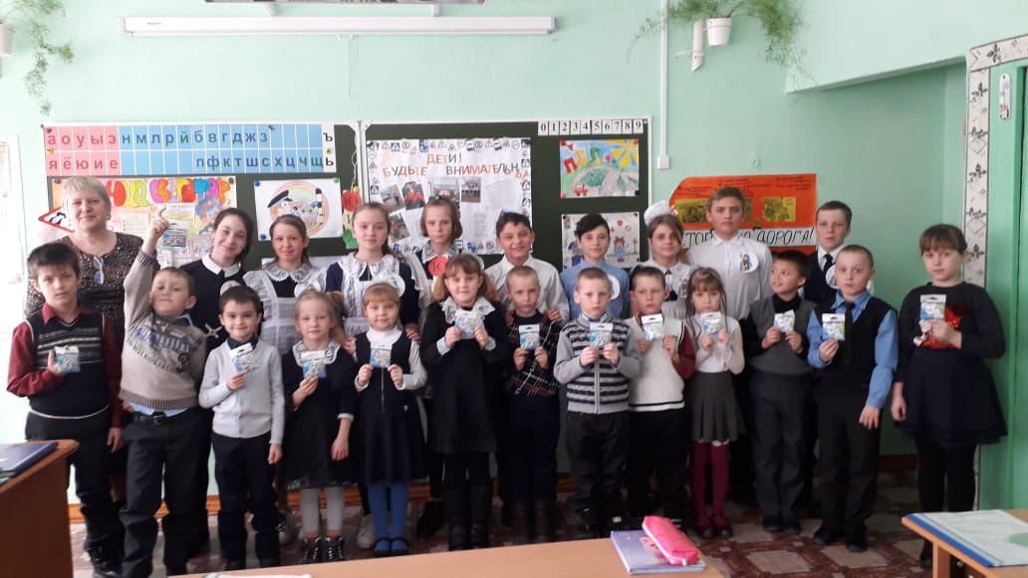
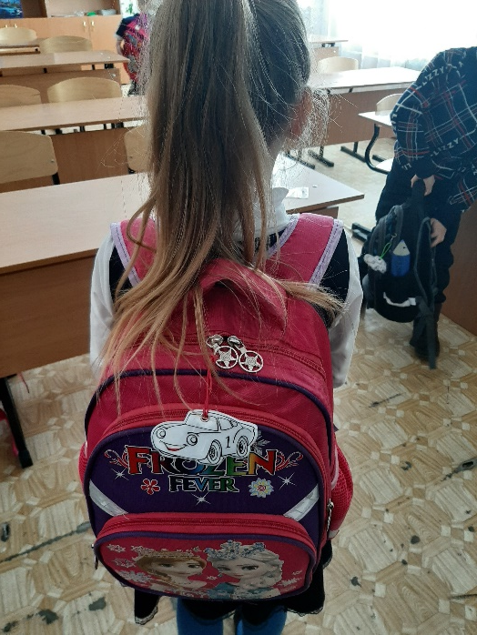
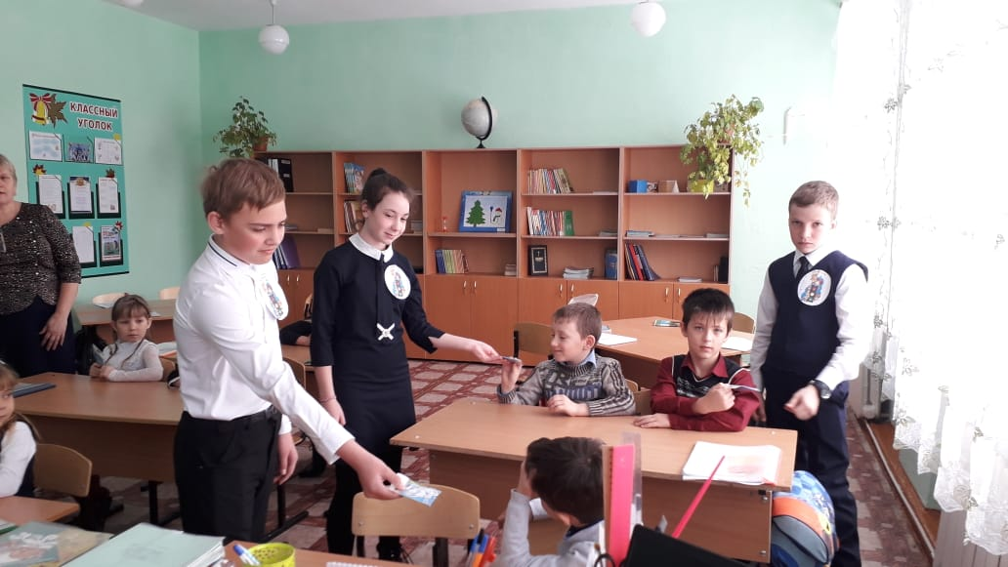
Вручение светоотражающих знаков

Slide 8
Классный уголок

